Slide 1
Equipo: Adinan Batista, Bruno Flávio, Cíntia Bini, Eduardo Harada, Elias Duarte, Eliezer GC, Eleandro Borel, Elton Batista, Emenson Camara, Esron Waslley, Gusttavo Santana, Luís Claudio, Luiz Francisco, Morais Junior, Manoel Roberto, Nkosi Moyo, Patrícia Sales, Pablo Amon, Ramon Gomes, René Henriquez, Valdeane Costa e Willian Arsenio.

Slide 2
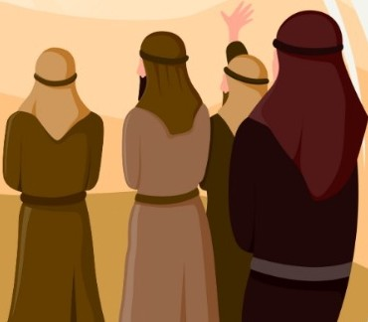
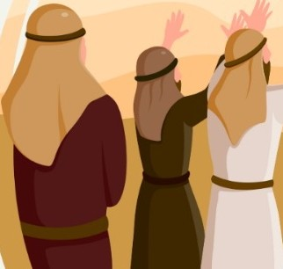
EL GRAN PLAN CRISTOCENTRICO DE DIOS
•
••
•• •
INFOLECCIÓN
<<
11

Slide 3
••
Sábado
1º de julio del 2023
;
EL GRAN PLAN CRISTOCENTRICO DE DIOS
•-_{e}:e •
• ,
La introducción de Pablo, hace de la epístola a los efesios muyvaliosa para ejemplificar cómo hay que adorar y alabar a Dios por sus muchas bendiciones {Ef 1:3) que nos da:
INFOLECCION
la adopción de los santos (Ef 1: 4-6)
El precio de la redención (Ef 1:7)
El efecto del perdón (Ef 1:8)
La voluntad de Dios
(Ef 1:9-12)
<< El mensaje inicial de Pablo a los efesios es de gracia y paz {Ef 1:2). Dicha gracia muestra la iniciativa salvífica y gratuita de Dios, y la paz muestra la iniciativa de reconciliar a los pecadores consigo. >>
Referencia: John Stott, Leyendo Efesios con John Stott, p.16. (Ed. portuguesa) Contenido y diseño: Elton Batista - Traducción: Eliezer GC

Slide 4
ELEGIDOS Y ACEPTADOS EN CRISTO
Domingo
•
••
2 de julio del 2023
•
•
En Efesios 1:4, 5; Pablo cita dos bendiciones esenciales en la vida de los salvos: La
elección y la predestinación; la primera se puede definir de la siguiente manera:
•
INFOLECCIÓN
Laelección divina no es un decreto incondicional de salvación.
La elección divina no es un decreto incondicional
de condenación.
La elección divina es fruto de la conversión por la unión
con Jesucristo.
La elección divina está condicionada a una fe perseverante.
(2 Pd 2:1)
(2 Pd 3:9)
(1 Pd 1:2) (Jn 15:1-6)
La Biblia describe a Jesús como El Elegido (Mt 12:18, 17:5; Le ,9:35; 1 Pd 2:4). Todos los creyentes son elegidos solo cuando están conectados con El (Ef 1:4, 5; 1 Pd 1:2).
Referencias: Questóes Sobre Doutrina, p. 294; Thiago Titillo, Eleisáo Condicional.
Contenido y diseño: Elton Batista - Traducción: Eliezer GC

Slide 5
ELEGIDOS Y ACEPTADOS EN CRISTO 11
Domingo
2 de julio del 2023
••
•-_{e}:e •
• ,
Aunque la elección y la predestinación están íntimamente conectadas, no son lo mismo; la segunda se puede definir de la siguiente manera:
INFOLECCION
Referencia: Thiago Titillo, Elei éio Condicional.
Contenido: Elton Batista y Gelvane Fonseca - Diseño: Elton Batista - Traducción: Eliezer GC

Slide 6
REDENCION COSTOSA; PERDON GENEROSO
, ,
En los escritos griegos: Sentido de rescatar la libertad de un esclavo.
En los escritos griegos: Sentido del pago de deudas monetarias.
En Efesios 1:7: Sentido de rescatar al pecador por la sangre de Cristo.
Em Efésios 1:7: Sentido del pago de la deuda del pecado, por la gracia de Cristo.

Slide 7
,
Martes
EL GRAN PLAN CRISTOCENTRICO DE DIOS
•
•
•
4 dejulio del 2023
·· -
·
Al discutir el plan divino para la plenitud de los tiempos (Ef 1:10), Pablo
•
comparte el tema sobre el cual discurre en la carta (la unidad en Cristo):
INFOLECCIÓN
Unidad de Jesús con nosotros. (Ef 1:15-2:10}
Unidad de judíos y gentiles. (Ef 2:11-3:13)
Unidad entre el cuerpo de Cristo. (Ef 4:1-16)
Unidad entre hermanos de la fe. (Ef 4:17-6:9)
Unidad entre el ejército de Cristo. (Ef 6:10-20)
Contenido y diseño: Elton Batista - Traducción: Eliezer GC

Slide 8
VIVIR
Miércoles
PARA ALABAR
SU GLORIA
•
•
•
5 de julio del 2023
• •
En Efesios 1, las palabras <<alabanza de la gloria de su gracia>>; son como el epíteto
posdescriptivo de la obra conque cada Persona de la Divinidad nos favorece:
•
INFOLECCIÓN
La generosidad del Padre.
(Ef1:6)
El propósito del Hijo.
(Ef 1:11)
El empeño del Espíritu Santo.
(Ef1:14)
Referencia: The Bible Knowledge Commentary: An Exposition of the Scriptures. p. 618, 619.
Contenido
y diseño: Elton Batista - Traducción: Eliezer GC

Slide 9
-•:e •
Jueves
6 de julio del 2023
••e•
Al discurrir sobre la importancia del Espíritu Santo en la vida de los creyentes, Pablo usa dos figuras o metáforas para referirlo:
,
INFOLECCION
-
Somos propiedad de Dios
Somos protegidos por Dios
Tenemos su presencia divina
Tenemos la salvación garantizada
El Espíritu como sello, imprime en el alma la imagen del Padre, y testifica en nuestros corazones que somos hijos de Dios
y sus herederos (Ef 1:11); así es nuestro don presente y también su garantía de nuestra herencia venidera. (Rm 8:16-18)
Referencia: The Bible Knowledge Commentary: An Exposition of the Scriptures. p. 619; Commentary Critica! and Explanatory on the Whole Bible, vol. 2, p. 343.
Contenido
y diseño: Elton Batista - Traducción: Eliezer GC

